Slide 1
人工智能及相关应用
北京亦庄大数据 张智东
Notes:
我非常抱歉，因为我英文不好，所以我今天的演讲还是用普通话来讲，先谢谢大家的包容。当然啦，我也会包容前面演讲的嘉宾，毕竟他们之所以用英文，也是因为普通话讲的在我看来不够好。

Slide 2
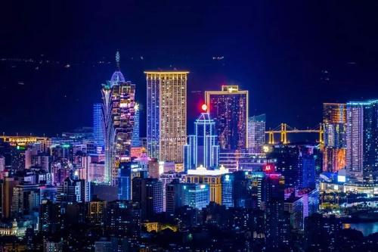
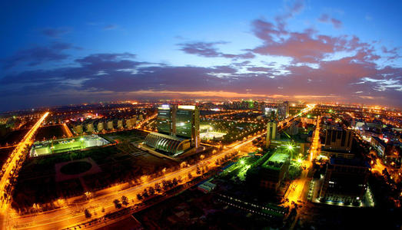
北京亦庄和澳门
澳门：大湾区的规划给澳门带来新的活力和机遇
亦庄：“北京（科技产业）新城”的定位给出更多希望

Slide 3
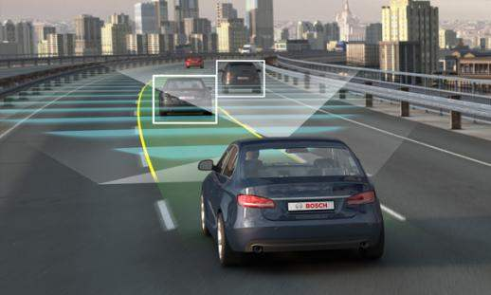
北京亦庄
奔驰、拜耳、施耐德、京东方等世界500强100多家落地亦庄。京东、小米等国内新型热门企业落地亦庄。
最大的无人驾驶试验区

Slide 4
1
关于人工智能的一些思考
目录DIRECTORY
2
人工智能现状及其应用
3
人工智能对未来政务服务的影响
4
随便说说

Slide 5
01
关于人工智能的一些思考

Slide 6
人工智能三大流派
希尔伯特
符号主义
哥德尔
1
图灵
冯•诺依曼
2
连接主义
约翰•麦卡锡
马文•闵斯基
克劳德•香农
行为主义
达特茅斯学院会
3
1956年，人工智能元年
Notes:
一致性和完备性
(1) 符号主义(symbolicism)，又称为逻辑主义、心理学派或计算机学派，其原理主要为物理符号系统(即符号操作系统)假设和有限合理性原理。
(2) 连接主义(connectionism)，又称为仿生学派或生理学派，其主要原理为神经网络及神经网络间的连接机制与学习算法。
(3) 行为主义(actionism)，又称为进化主义或控制论学派，其原理为控制论及感知-动作型控制系统。
希尔伯特23问，最核心的是数学公理体系的完备性独立性和相容性。

Slide 7
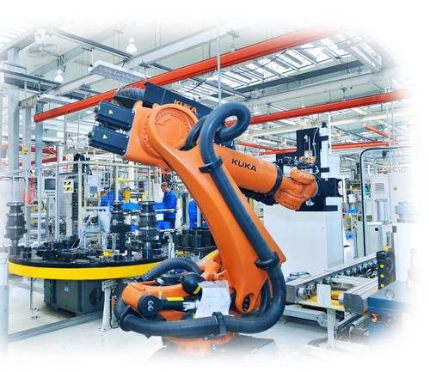
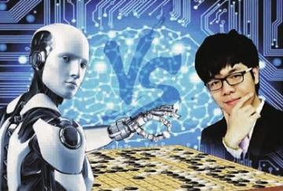
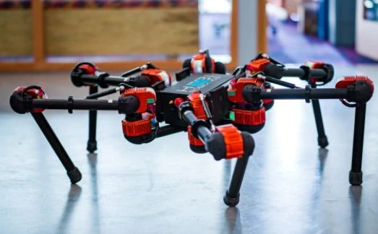
人工智能三大流派
机械臂
阿尔法狗
仿昆虫机器人
符号主义
连接主义
行为主义
Notes:
一致性和完备性
(1) 符号主义(symbolicism)，又称为逻辑主义、心理学派或计算机学派，其原理主要为物理符号系统(即符号操作系统)假设和有限合理性原理。
(2) 连接主义(connectionism)，又称为仿生学派或生理学派，其主要原理为神经网络及神经网络间的连接机制与学习算法。
(3) 行为主义(actionism)，又称为进化主义或控制论学派，其原理为控制论及感知-动作型控制系统。
希尔伯特23问，最核心的是数学公理体系的完备性独立性和相容性。

Slide 8
人工智能的恐怖发展
老大AlphaGo Lee,2016年3月 4:1 打败韩国棋手李世石
老二AlphaGo Master,2017年5月 3:0 打败中国棋手柯洁
老三AlphaGo Zero,2017年10月宣布 自学围棋40天，打败所有人
规则
老三学棋过程
棋盘/黑子/白子
棋子被围起来就死
热衷于吃子，完全不顾死活
发现了如果先占住棋盘的边和角，后面占便宜
学会了如何「打劫」、「征子」
懂得看「棋形」
刚开始，随机下子
棋士柯洁 10月19日 02:22
一个纯净、纯粹自我学习的AlphaGo是最强的...对于AlphaGo的自我进步来讲...人类太多余了
老三战绩
第3天，下了490万局棋，打败老大
第21天，败了老二
第40天，完整走过了一个人类棋手学棋的全过程

Slide 9
人工智能是什么？
新生活方式
新工作方式
新社会模式
新生命模式
代替现有模式、客观和主观
几乎可以突破你想象的极限

Slide 10
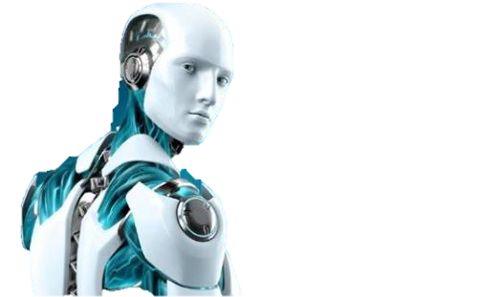
人工智能是什么？
尤瓦尔·赫拉利《人类简史》的结尾是“智人”的退场。
他将取代我们一切工作习惯
他将取代我们一切生活习惯
他将告诉我们一切情感都是电化学
他将告诉我们一切道德和文明都是电化学
一切我们引以为豪的艺术和自由都变成了数字
一切我们自以为是的哲学和理论都是在他们看来不过如此的算法。
一切工作都将被取代，包括考古学。
Notes:
尤瓦尔·赫拉利《人类简史》

Slide 11
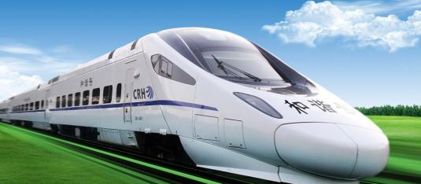
奇点，就是一瞬间
那个奇点有多远？不知道。但是一旦临近就是一瞬，然后远远而去。
Notes:
尤瓦尔·赫拉利《人类简史》

Slide 12
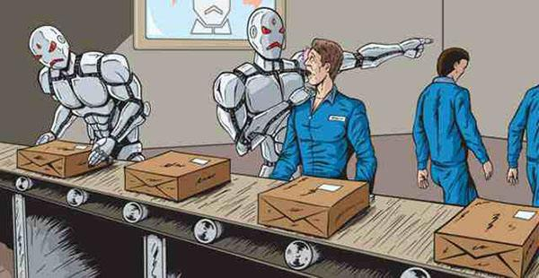
预言还是科幻？
预言有两种，一种是等待实现，一种是改变未来。
即便是等待，也让我们享受下等待的时刻。
Notes:
尤瓦尔·赫拉利《人类简史》

Slide 13
02
人工智能的现状及其应用

Slide 14
人工智能现阶段应用
人工智能连续第三年被列入政府工作报告
2017、2018年的“加快人工智能等技术研发和转化”，“加强新一代人工智能研发应用”.
今年政府工作报告中使用的是“深化大数据、人工智能等研发应用”表述方式。

Slide 15
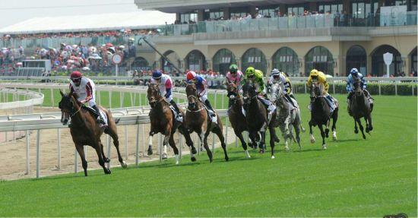
中国的人工智能
我们进入了赛道，并且跑的还很快。
毫无争议的“黑段”
国际数据公司（IDC）发布，2019年上半年中国人工智能市场规模达到17.6亿美元（123.8亿人民币）

Slide 16
中国的人工智能
我们进入了赛道，并且跑的还很快
中国人工智能论文总量和高被引论文数量都是世界第一
中国已经成为全球人工智能专利布局最多的国家，数量略微领先于美国和日本
1
27.68%
3
74%
2
中国人工智能人才总量居世界第二。
8.9%
中国人工智能企业数量为全球第二
1011
4
Notes:
中国在人工智能领域论文的全球占比从1997年4.26%增长至2017年的27.68%，遥遥领先其他国家。
而中美日三国占全球总体专利公开数量的74%

Slide 17
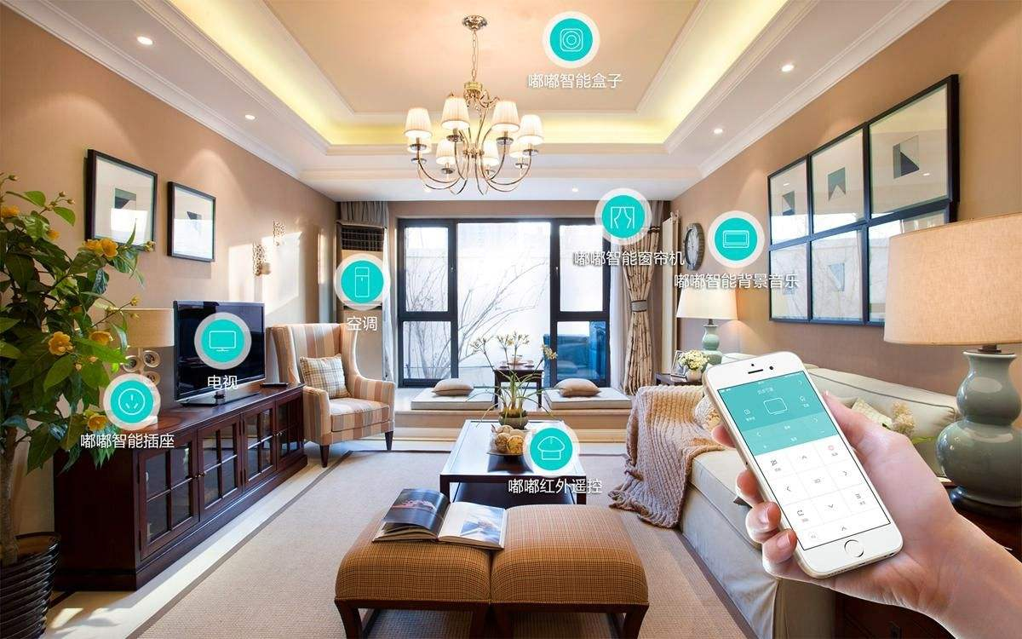
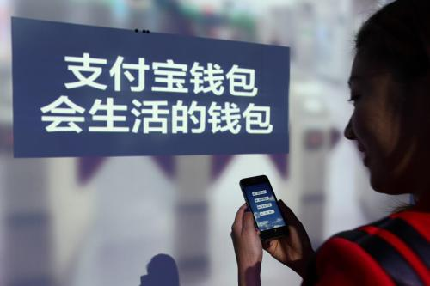
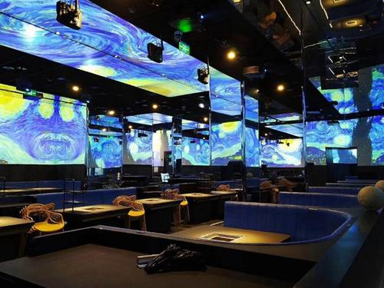
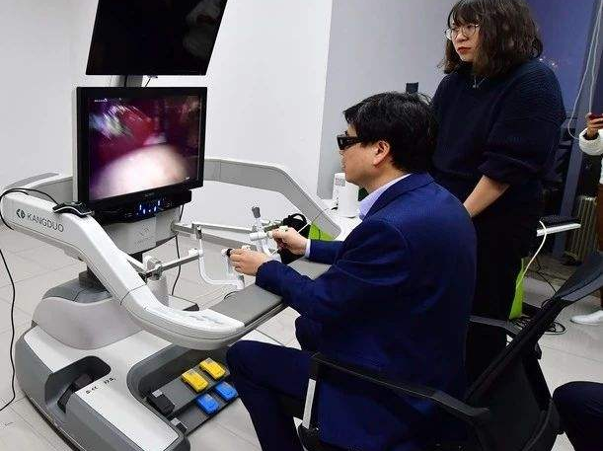
人工智能现阶段在生活中应用
智能家居
（百度小米华为）
消费推荐
（淘宝、京东、拼多多）
海底捞智慧餐厅
远程手术

Slide 18
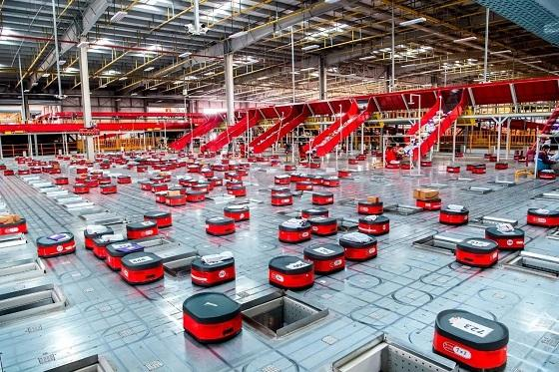
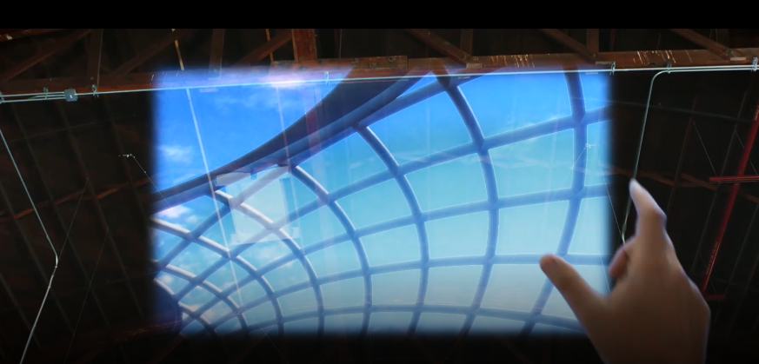
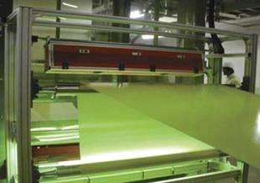
人工智能现阶段在工业中应用
京东智慧物流
AR辅助维修系统
金属表面缺陷检测

Slide 19
03
人工智能对未来政务服务的影响

Slide 20
人工智能遇到的困境
数据困境
规模困境（金融和协同）
规则困境

Slide 21
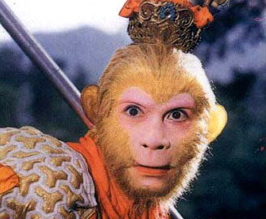
政府在人工智能发展的职能转变
将身兼多职
数据资产服务
未来规则制定
最大消费方
整合探索者
从而有可能催发新的政府体系的变革

Slide 22
人工智能在政府服务中应用
决策智能
通过大数据分析建模，实现政府工作方向的辅助判断。
公共智能
利用开放性原则面向公众提供更为智能化数据服务支持。
行业企业智能分析
人工智能协助政府更好的了解企业发现问题解决问题
金融体系智能分析人工智能前期是金融工具，后期将是决定力量
政务办公智能
公务员在日常当中，简单的工作可由AI进行处理，而公务员本人可处理复杂的工作
政务服务智能
通过AI技术对政府信息系统进行改革

Slide 23
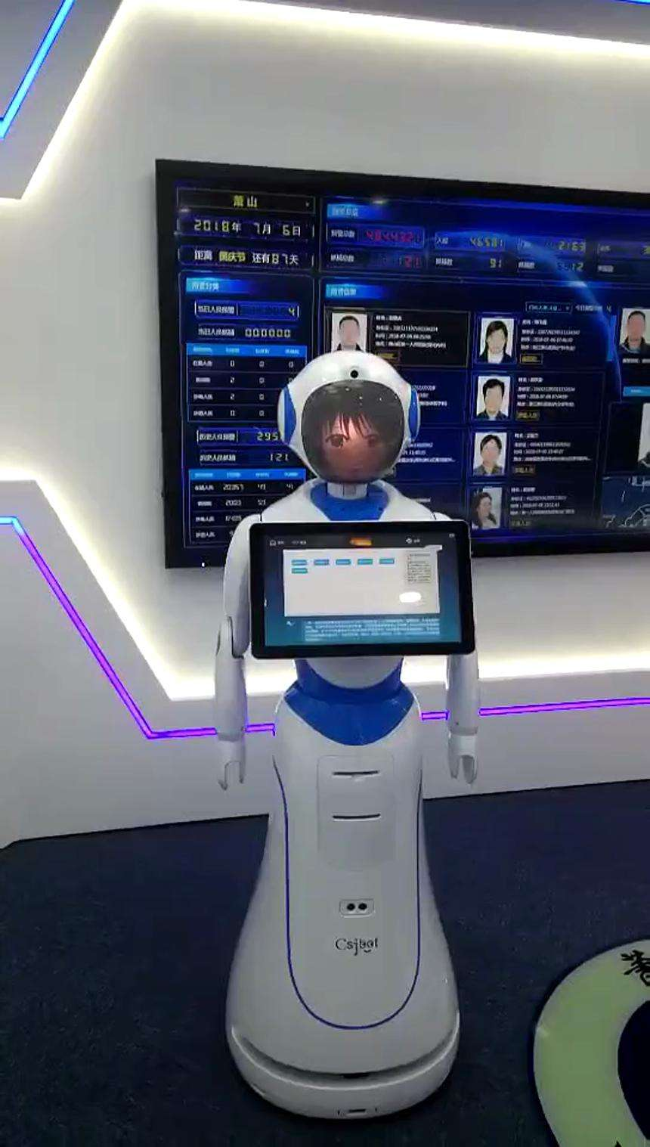
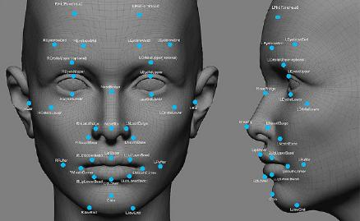
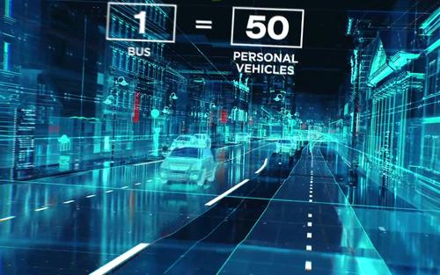
人工智能现阶段在政府服务中应用
政务服务大厅
人脸识别+轨迹识别
智能交通

Slide 24
人工智能在政府服务中应用
新计划经济模式
完全不同于传统计划经济模式，而是消费和生产呈现有效的预判和耦合性。
它高度依赖新技术革命，大数据和人工智能
计划生产和预测消费达到了和谐，减少中间复杂梯级
消费反向推动生产，按需生产，提前确需，订单化生产
权利不在政府，政府只是数据的发布者

Slide 25
04
随便说说

Slide 26
澳门企业如何利用
未来一切产业都是服务业
做人工智能的周边产业体系（数据标注、金融服务、场景试验区等）
做好人才培养和输出准备。
做好桥梁纽带作用，国际化技术交流和产品贸易。
促进新应用场景落地，建立新模式

Slide 27
谢谢您的观看指导!
亦庄大数据 张智东

